Slide 1


Slide 2
Z čeho jsou složeny látky

Slide 3
Atom
Základní stavební částice
Skládá se z atomového jádra a elektronového obalu

Slide 4
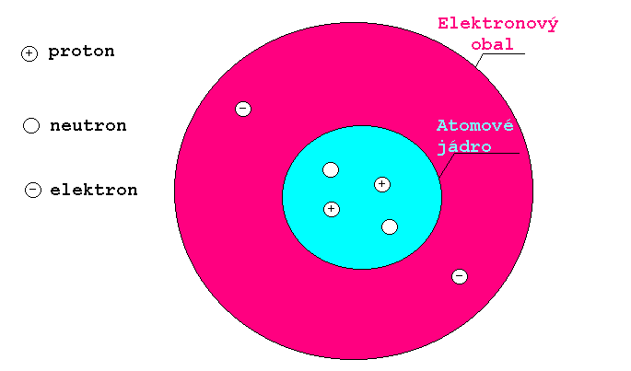
Složení atomu

Slide 5
Chování atomů
Atomy se pohybují neuspořádaným a neustálým pohybem
Difúze
Brownův pohyb

Slide 6
Zdroje
Archív autora

